Slide 1

Artificial Intelligence
Machine Learning & Deep Learning

Slide 2
목차
- 시계열 데이터
- Recurrent Neural Network - 인공 신경망(DNN) - 순환 신경망(RNN) - 순환 신경망 구조 - 순환 신경망 학습 - 순환 신경망 한계점.

Slide 3
시계열 데이터(Time Series Data)
데이터 종류
단변량 데이터 : 변수가 한 개인 데이터
다변량 데이터 : 변수가 여러 개인 데이터
이미지 데이터
모델을 만들 때 독립 데이터의 경우 관측치들의 순서는 그리 중요하지는 않다. 하지만 시간에 따라 데이터를 얻은 경우에는 순서가 굉장히 중요해진다. 순서에 따라 얻어진 데이터를 시퀀스 데이터라고 하고 시계열 데이터는 시퀀스 데이터의 대표적인 형태이다.
시계열 데이터 정의
시계열 데이터 : 시간의 흐름에 따라 순서대로 관측되어 시간의 영향을 받는 데이터
현재 상태가 과거의 상태에 영향을 받는다.

Slide 4
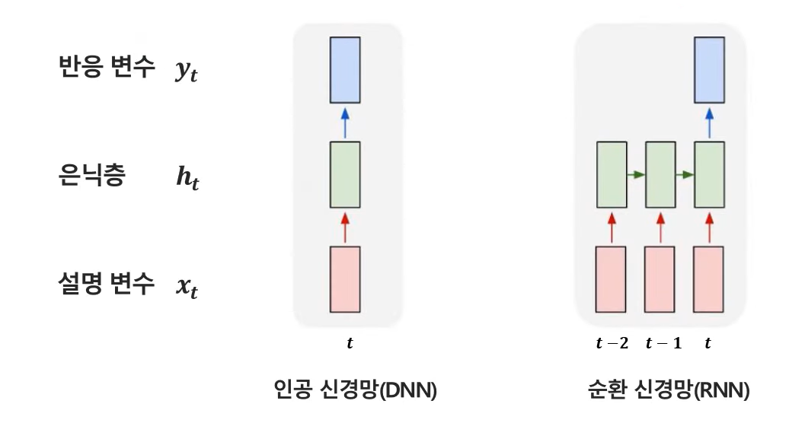
Deep Neural Network
인공 신경망(DNN)
이전 시점 정보에 영향을 받지 않는다.

Slide 5
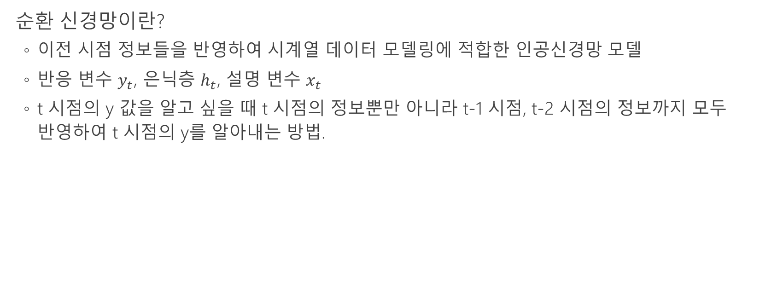
Recurrent Neural Network
순환 신경망이란?
이전 시점 정보들을 반영하여 시계열 데이터 모델링에 적합한 인공신경망 모델
반응 변수 $y_{t}$, 은닉층 $h_{t}$, 설명 변수 $x_{t}$
t 시점의 y 값을 알고 싶을 때 t 시점의 정보뿐만 아니라 t-1 시점, t-2 시점의 정보까지 모두 반영하여 t 시점의 y를 알아내는 방법.

Slide 6
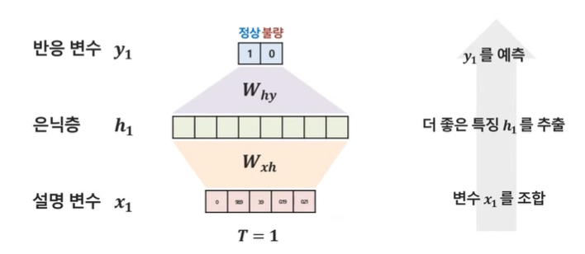

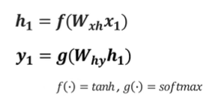

Recurrent Neural Network
순환 신경망
이전 시점 정보를 반영
변수 $x_{t}$를 조합

Slide 7
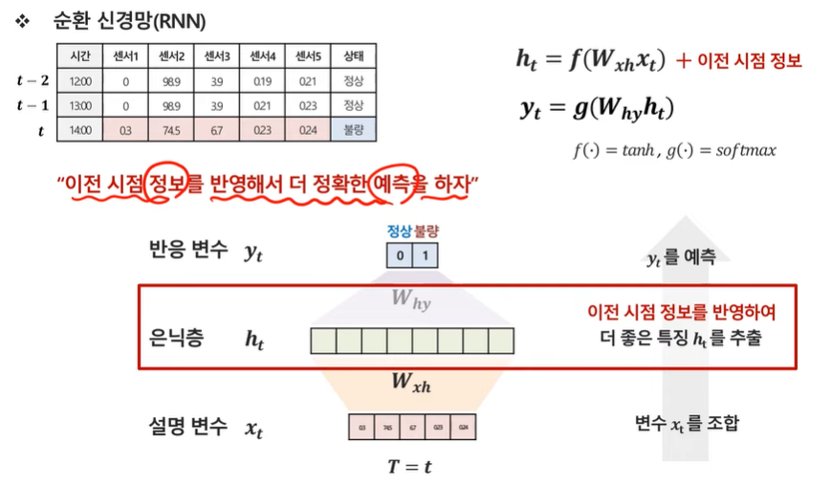
Recurrent Neural Network
-> 현재(t 시점)의 반응 변수 y를 도출하기 위해서 이전 (t – 1), (t – 2) 시점의 데이터를 이용한 것.

Slide 8
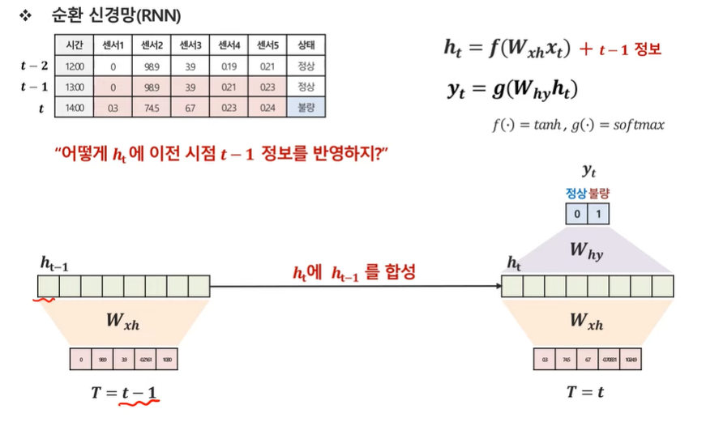
Recurrent Neural Network

Slide 9
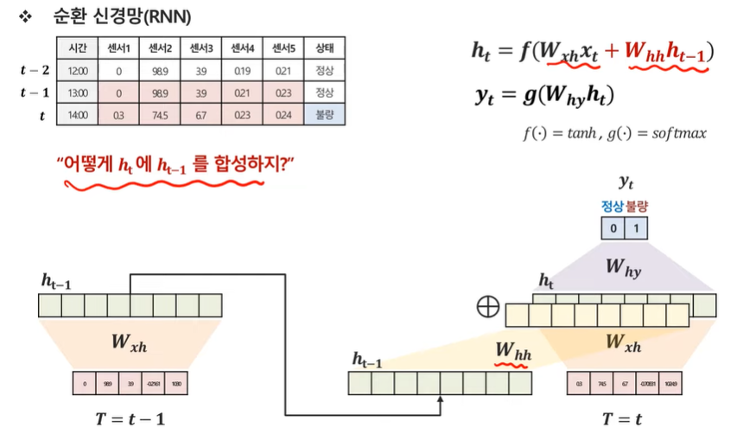
Recurrent Neural Network

Slide 10
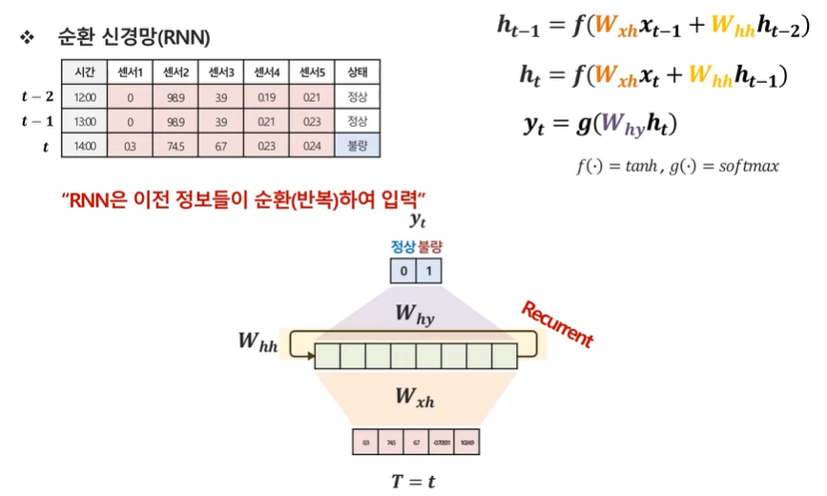

Recurrent Neural Network
여기서 사용하는 파라미터($w_{xh}$, $w_{hh}$)는 모든 시점에서 동일하다.
은닉층을 구하는 함수는 tanh, 최종적으로 분류 문제를 풀 때 사용하는 함수는 softmax를 이용한 예시였고, 다른 활성화 함수를 써도 무방하다.

Slide 11
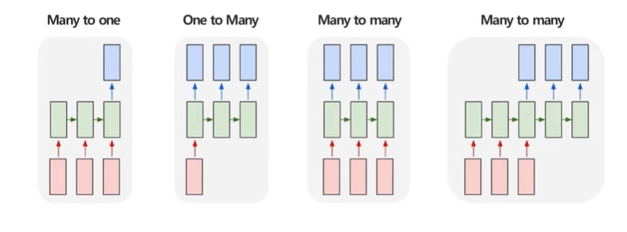
Recurrent Neural Network
순환 신경망 구조의 종류
순차적으로 입력하고, 순차적으로 예측하는 것이 가능
순차적인 입력의 길이, 순차적인 예측의 길이에 따라 다음과 같이 구분됨.

Slide 12
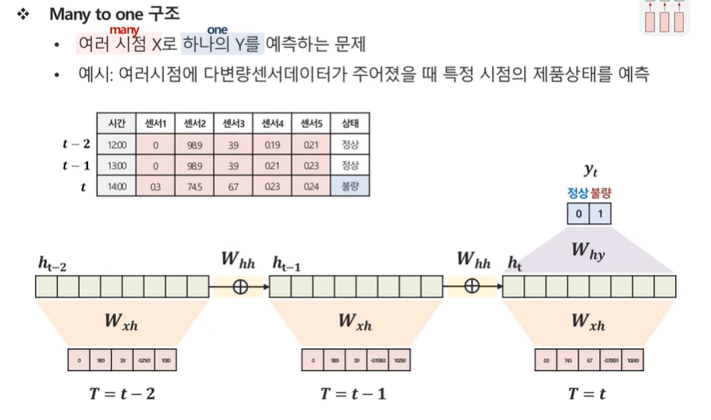
Recurrent Neural Network

Slide 13
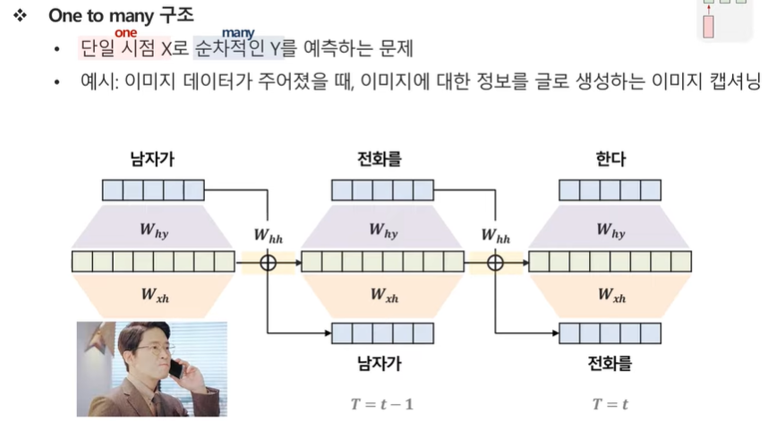
Recurrent Neural Network

Slide 14
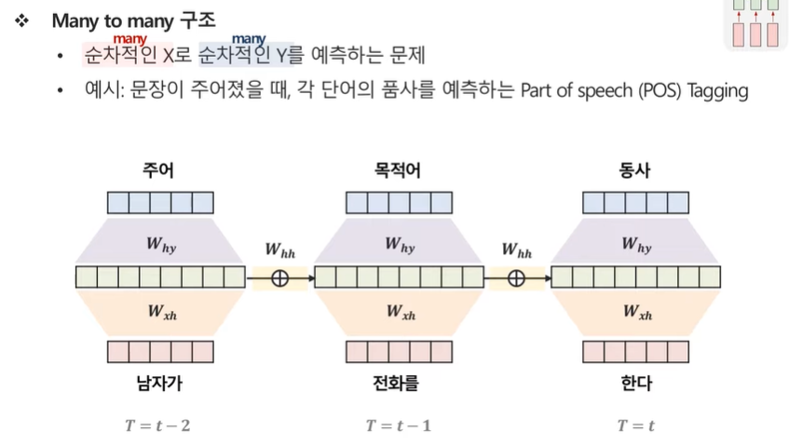
Recurrent Neural Network
동시에 매칭되는 경우를 말함.

Slide 15
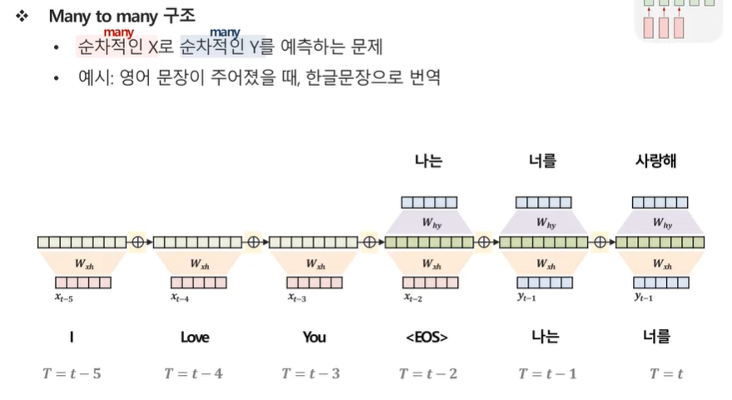
Recurrent Neural Network
순차적으로 매칭되는 경우를 말함.

Slide 16
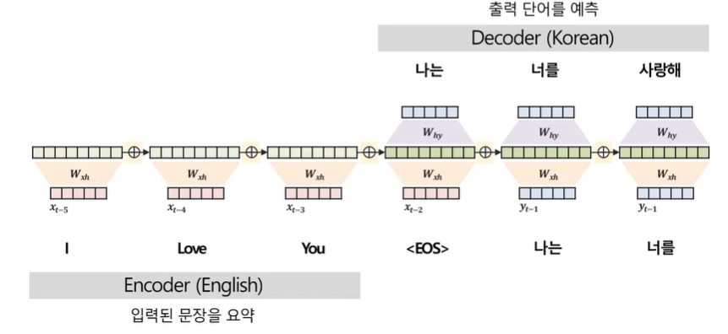
Recurrent Neural Network
Encoder / Decoder개념
Encoder : 입력된 문장을 요약
Decoder : 출력 단어를 예측

Slide 17
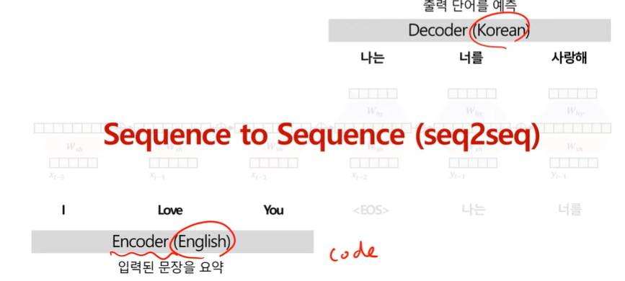
Recurrent Neural Network
Sequence to Sequence (seq2seq)
다만 한계점도 명확
Decoder가 단어를 예측할 때, encode의 마지막 시점 은닉층 정보(contest vector, C)만을 활용.
각 단어 예측 시 더 중요하게 집중해야 하는 encoder 부분 단어가 다른데 이를 반영할 수 없다.

Slide 18
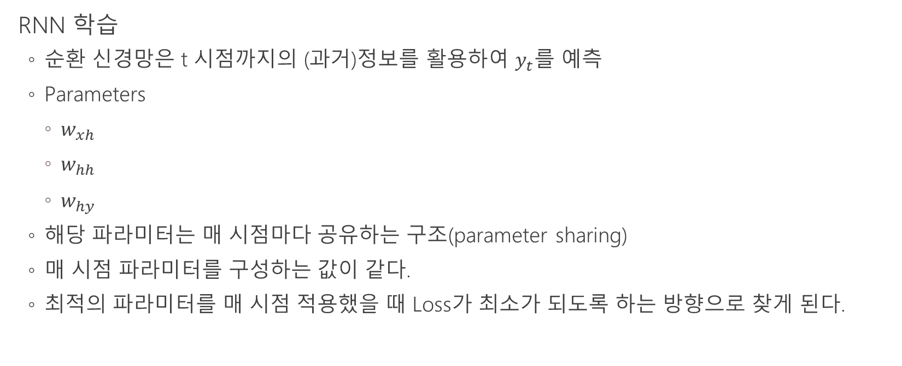
Recurrent Neural Network
RNN 학습
순환 신경망은 t 시점까지의 (과거)정보를 활용하여 $y_{t}$를 예측
Parameters
$w_{xh}$
$w_{hh}$
$w_{hy}$
해당 파라미터는 매 시점마다 공유하는 구조(parameter sharing)
매 시점 파라미터를 구성하는 값이 같다.
최적의 파라미터를 매 시점 적용했을 때 Loss가 최소가 되도록 하는 방향으로 찾게 된다.

Slide 19
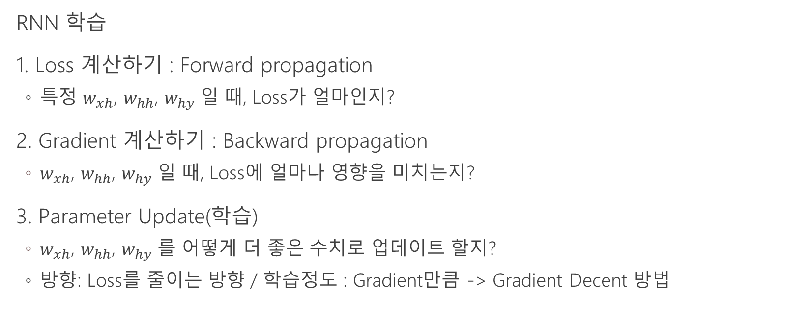
Recurrent Neural Network
RNN 학습
1. Loss 계산하기 : Forward propagation
특정 $w_{xh}$, $w_{hh}$, $w_{hy}$일 때, Loss가 얼마인지?
2. Gradient 계산하기 : Backward propagation
$w_{xh}$, $w_{hh}$, $w_{hy}$일 때, Loss에 얼마나 영향을 미치는지?
3. Parameter Update(학습)
$w_{xh}$, $w_{hh}$, $w_{hy}$를 어떻게 더 좋은 수치로 업데이트 할지?
방향: Loss를 줄이는 방향 / 학습정도 : Gradient만큼 -> Gradient Decent 방법

Slide 20
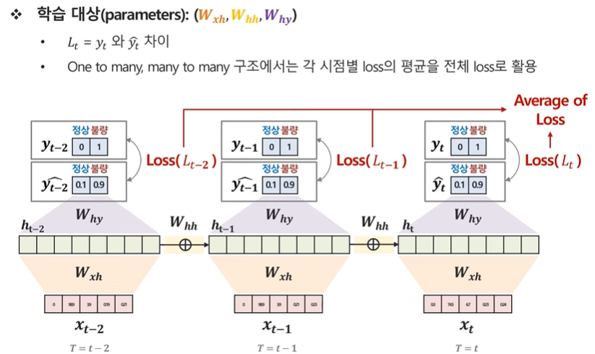
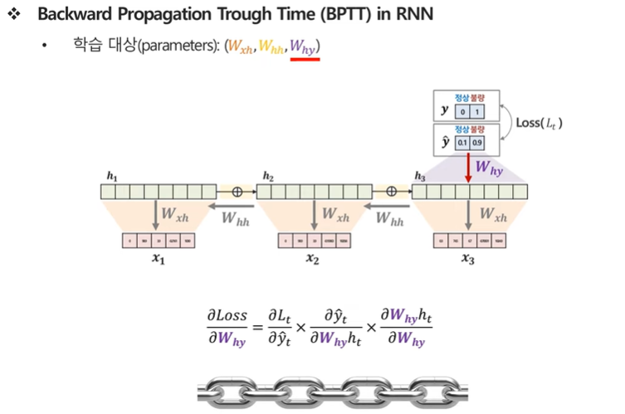
Recurrent Neural Network

